Slide 1

الجمهورية الجزائرية الديمقراطية الشعبية
وزارة التعليم العالي والبحث العلمي
جامعة محمد خيضر— بسكرة —
كلية العلوم الاقتصادية والتجارية وعلوم التسيير
قسم علوم التسيير
إدارة مخاطر الموارد البشرية
تحت إشراف الأستاذة :
من إعداد الطلبة :
-موسي أمنة
-جبار مريم
مودع باية أنفال -
-مودع إيمان
2020-2021

Slide 2
خطة البحث :
:المقدمة 01
:02
تعريف إدارة مخاطر موارد بشرية
المخاطر التنظيمية
:03
إدارة الموارد البشرية
:04
:05
مخاطر الموارد البشرية
مخاطر الموارد البشرية وإدارة المخاطر على الصعيد الدولي مع التركيز على ألمانيا
:06

Slide 3
المقدمة :
هناك علاقة إيجابية بين ممارسات إدارة الموارد البشرية وفعالية مؤسسة ما ونجاحها المستدام. يمكن أن تكون هذه العلاقة إيجابية فقط عندما تتم إدارة الموظفين والعاملين في المؤسسة والموارد الإضافية التي يجلبونها إلى العملية بشكل صحيح. العديد من المنظمات لديها إدارات للموارد البشرية ومعظمها لديها أنظمة لإدارة المخاطر. من المهم للمنظمات أن تدير جميع المخاطر المحتملة التي قد تتسبب في توقف عملها ، بما في ذلك المخاطر المتعلقة بالموارد البشرية أو ما يسمى بمخاطر الموارد البشرية.
كذلك من الضروري للمنظمات أن
تدرك المكونات التي تشكل عوامل الخطر الرئيسية للعمل بشكل منهجي
و التخفيف منها. إذا لم يتم تخفيف عوامل الخطر فقد تفقد المنظمات
ميزتها التنافسية وكذلك قد ينخفض ​​نجاحها في السوق إلى أجل غير
. مسمى

Slide 4
تعريف إدارة مخاطر موارد بشرية

Slide 5
هي استيعاب المخاطر التي يتعرض لها الموظفون وأنشطتهم والتنبؤ بالمخاطر والتخطيط للتقليل من احتمالية حدوثها

Slide 6
المخاطر التنظيمية

Slide 7
المخاطر التنظيمية :
هي احتمال حدوث شيء سيكون له تأثير مباشر على أهداف العمل التنظيمية

Slide 8
يمكن أن تكون المخاطر التنظيمية خارجية وداخلية
المخاطر التنظيمية الداخلية :
المخاطر التنظيمية الخارجية :
تنطوي المخاطر في السياق الداخلي على أن ينظر الموظفون إلى العمل ذاته ويفكروا في جميع العوامل ذات الصلة التي تجعل الوظيفة عملية.
تنطوي المخاطر في السياق الخارجي على قيام المنظمات بالنظر إلى البيئة التي توجد فيها العملية، وإلا فقد يتم التغاضي عن بعض المخاطر.

Slide 9
أنواع المخاطر الستة ((Sadgrove
المالي
التشغيل
-توزيع ،الخدمات اللوجستية
-الموردون – جودة المنتج
-المشاريع .
-أسعار الصرف السيولة -أسعار الفائدة
-التكاليف –الائتمانات الربحية
financial
Operational
-الأسواق -المنافسين
-العقود -التقاضي
-الاستحواذ على الملكية الفكرية
الاستخدام السيئ للتغيرات التكنولوجية يؤدي إلى فشل التكنولوجيا
إدارة مخاطر الأعمال
الإستراتيجية
التكنولوجيا
Business Risk
Management
technology
strategical
الأفراد
الامتثال
الاحتيال
عدم الكفاءة العمل الصناعي
-عدم وجود موهبة
الضريبة -الأوراق المالية -القوانين
-المعايير المحاسبية -الضوابط الداخلية
-الأخلاق
people
compliance

Slide 10
إدارة الموارد البشرية

Slide 11
تعريف إدارة الموارد البشرية :
الاهتمام بكل ما يتعلق بالموارد البشرية التي تحتاجها المنظمة
لتحقيق أهدافها ويشمل اقتناء هذه الموارد البشرية ،و الإشراف
على استخدامها ،و صيانتها و الحفاظ عليها ،وتوجيهها لتحقيق
أهداف المنظمة .

Slide 12

بدأت وظيفة إدارة الموارد البشرية (HRM) داخل المنظمات في إدارات الموظفين في الثلاثينيات والأربعينيات.
إدارة الموارد البشرية

Slide 13

في البداية كان الغرض الرئيسي من إدارة
الموارد البشرية هو التوثيق و إنشاء جميع
أوراق الموظفين .
ولكن مع تغير الزمن تولت إدارة الموارد
البشرية أدوارا مختلفة ومهاما أكثر تنوعا
ومسؤولية أكبر .
و نتيجة لذلك أصبحت وظائف إدارة الموارد البشرية
اليوم تغطي الإدارة فيما يتعلق بالتوظيف والتدريب
و القيادة و الاحتفاظ بالمورد البشري .
أي أنها أصبحت تدير جميع القضايا المتعلقة بالموظفين .

Slide 14
1
في الماضي لم يعتبر الموظف موردا للمؤسسة بل تكلفة ضرورية
الفكرة:
2
تنسيق ممارسات التوظيف مع الإستراتيجية التنظيمية
الفكرة:
3
إدارة موارد بشرية يجب أن تضمن التزام الموظف بالعمليات
الفكرة :

Slide 15
مخاطر الموارد البشرية

Slide 16
مخاطر الموارد البشرية
01
- صحة الموظف ورفاهيته
02
- الإنتاجية
03
- الأمور المالية
04
- دوران العمل

Slide 17
مخاطر الموارد البشرية
05
- معدلات الحضور
06
- السمعة
07
- القانونية
08
- الابتكار

Slide 18
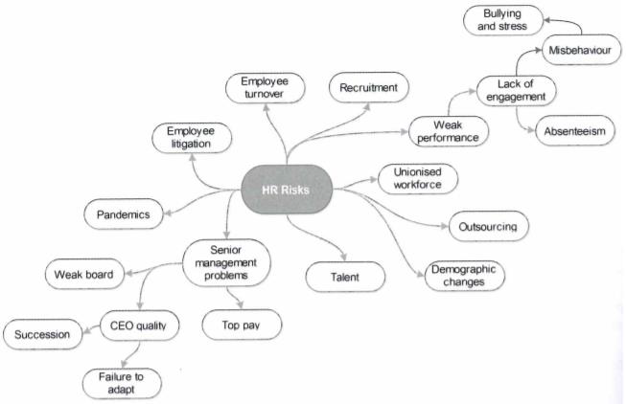
الإجهاد
السلوك السيئ
دوران الموظفين
التجنيد
عدم المشاركة
تقاضي الموظف
ضعف الأداء
الغياب
مخاطر الموارد
البشرية
القوى العاملة النقابية
الأوبئة
الاستعانة بمصادر خارجية
مشاكل الإدارة
العليا
لوحة تحكم ضعيفة
الموهبة
التغيرات الديمغرافية
جودة التنفيذ
الأجر العالي
الخلافات
الفشل في التكيف

Slide 19
مخاطر الموارد البشرية وإدارة المخاطر على الصعيد الدولي مع التركيز على ألمانيا

Slide 20
تصميم نظام لإدارة مخاطر الموارد البشرية.
مخاطر الموارد البشرية:
البيئة الاقتصادية
البيئة السياسية
البيئة الثقافية
مخاطر الاستراتيجية
المخاطر العملية للموارد البشرية
مخاطر الاختيار
مخاطر التقييم
مخاطر نظام المكافآت
مخاطر التنمية (التطور)

Slide 21
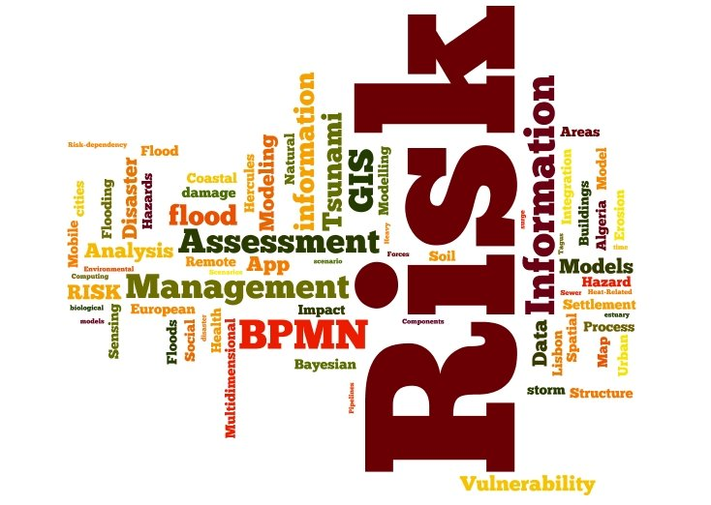
مخاطر الموارد البشرية وإدارة المخاطر على الصعيد الدولي مع التركيز على ألمانيا :
تتطلب اللوائح في ألمانيا من المنظمات وضع مخاطر الموارد البشرية المحتملة في نظام إدارة المخاطر. يتم ذلك لتعزيز إستراتيجية أعمال المنظمات ولكن إدارة الموارد البشرية الإستراتيجية هي عامل حاسم في تحقيق النجاح التنظيمي. وبالتالي، فإن عدم إدارة المخاطر في الموارد البشرية يمكن أن يكون له تأثير شديد على عملها. يمكن للمؤسسات تشكيل أنظمة إدارة مخاطر الموارد البشرية من خلال إشراك ثلاثة عناصر أساسية. العناصر هي مهمة وإستراتيجية الشركة وهيكلها وإدارة الموارد البشرية. يجب أن تتوافق هذه العناصر الثلاثة مع ممارسات الموارد البشرية في المنظمات لتصميم نظام مناسب لمخاطر الموارد البشرية. إن مشاركة الموظفين هي مفتاح النجاح، ولا يمكن لهذا النظام أن يزدهر إلا إذا كان الجميع على استعداد للمشاركة ودعمه. في ألمانيا، من المرجح أن تكون المؤسسات الأكبر قد أضافت بالفعل نظامًا لإدارة مخاطر الموارد البشرية إلى نظام إدارة المخاطر، مما يثير مسألة ما إذا كانت المؤسسات المتوسطة والصغيرة لا تركز بشكل كاف على أنظمة الموارد البشرية بشكل عام أو إذا لم يكن لديها موارد كافية لنفعل ذلك.

Slide 22
Thank You

